Slide 1
User Engagement: the Ψ approach in cultural heritage
Angeliki Antoniou & George Lepouras,
HCI-VR Lab, University of Peloponnese
Notes:
Συμμετοχή-εμπλοκή του χρήστη
Η ψυχολογική προσέγγιση στην πολιτιστική κληρονομιά

Slide 2
engagement – literature review
Good Interface: Interaction modalities →sliding is better at aiding memory than pointing and clicking, dragging, zooming and flipping through images (Sundar, Xu, Bellur, Oh and Jia, 2011)
Efficiency: Search engines → relevance of search results is crucial (Song, Shi and Fu, 2013)
Reward Schemes: Online communities → design of personalized incremental engagement strategy to drive users' contributions one step forward (Lopez, Farzan and Brusilovsky, 2012)
Notes:
Καλός σχεδιασμός διεπαφής- τρόπος αλληλεπίδρασης
Η ολίσθηση είναι καλύτερη για την υποβοήθηση της μνήμης
Αποτελεσματικότητα: μηχανές αναζήτησης, η συνάφεια των αποτελεσμάτων αναζήτησης είναι ζωτικής σημασίας
Σχέδια ανταμοιβής: Online κοινότητες → σχεδιασμός της εξατομικευμένης στρατηγικής δέσμευσης του χρήστη

Slide 3
Good Interface
Notes:
Καλός σχαδιασμός

Slide 4
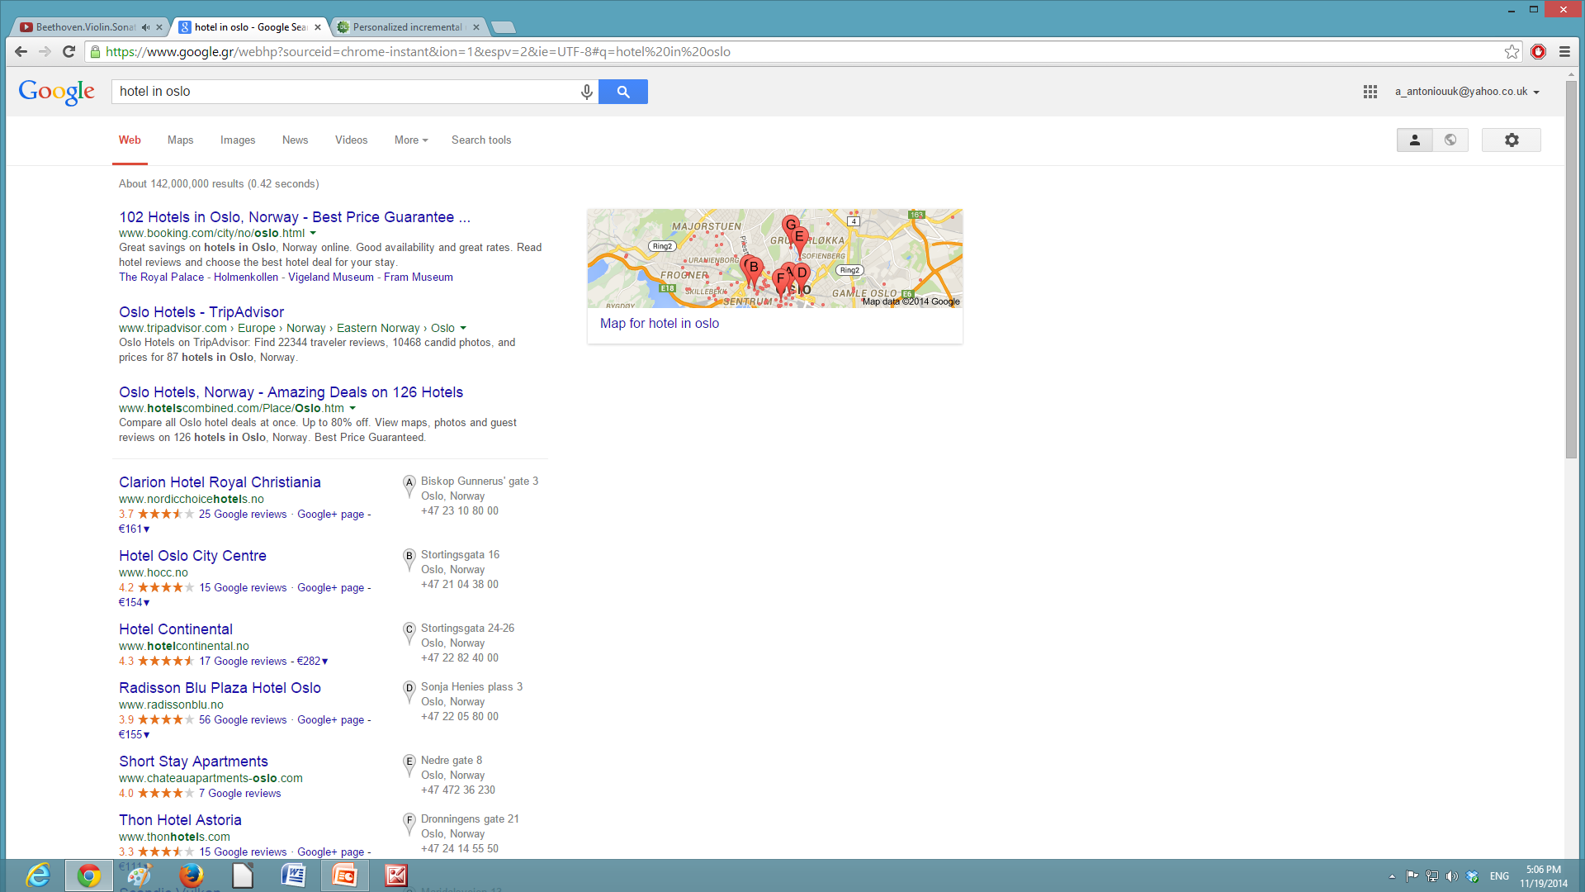
Efficiency
Relevance of search result
me
Notes:
Αποτελεσματικότητα
Συνάφεια αποτελέσματος

Slide 5
Reward Schemes
Engagement strategy plan
Katrina LM
Melbourne, Australia
Notes:
Σχέδιο ανταμοιβής
Στρατηγικό σχέδιο

Slide 6
Conclusion…
Katrina from Australia and I are very happy…
and are even
happier…

Slide 7
current Ψ approaches…
Engagement through:
Indirect profiling and personality matching content
Implicit interaction and emotional arousal
“Museums as application fields”
Notes:
Τρέχουσες ψυχολογικές προσεγγίσεις
Εμπλοκή μέσα από:
Έμμεση δημιουργία προφίλ χρήστη και δημιουργία περιεχομένου συμβατό με την προσωπικότητα του χρήστη
Εσωτερική αλληλεπίδραση και συναισθηματική διέγερση
«Τα Μουσεία ως πεδία εφαρμογής"

Slide 8
1. Indirect profiling and personality matching content - A facebook game that reveals cognitive style
Designed, implemented and tested a Facebook game that used game choices to make cognitive profiles
Museum content was adapted to the cognitive profiles
Increased user engagement, user satisfaction and enhancement of overall quality of the experience
(Antoniou et al, 2013a, Antoniou et al,2013b, Antoniou et al, 2014, Lykourentzou et al, 2013, Naudet et al, 2013)
Notes:
Έμμεση δημιουργία προφίλ χρήστη και δημιουργία περιεχομένου συμβατό με την προσωπικότητα του χρήστη
- Ένα παιχνίδι στο Facebook που αποκαλύπτει το γνωσιακό στυλ
Σχεδιάστηκε, υλοποιήθηκε και δοκιμάστηκε ένα παιχνίδι στο Facebook που χρησιμοποιούσε τις επιλογές του παίκτη για να δημιουργήσει γνωσιακό προφίλ.
Περιεχόμενο του Μουσείου προσαρμόστηκε στα γνωσιακά προφίλ των χρηστών
Αυξημένη εμπλοκή των χρηστών, ικανοποίηση των χρηστών και βελτίωση της συνολικής ποιότητας της εμπειρίας

Slide 9
Cognitive Style
Cognitive style is a person’s preference and habitual approach to the organization and representation of information (Riding & Rayner, 1998).
Cognitive Style has a strong relation to the individual’s personality and remains relatively constant over situation and time.
The MBTI is based on Jung’s theory of psychological types and it describes people on four dimensions
Notes:
Γνωσιακό στυλ
Γνωσιακό στυλ είναι η προτίμησή του ατόμου η συνήθης προσέγγιση για την οργάνωση και επεξεργασία των πληροφοριών
Το Γνωσιακό στυλ έχει μια ισχυρή σχέση με την προσωπικότητα του ατόμου και παραμένει σχετικά σταθερό με την πάροδο του χρόνου και στις διαφορετικές καταστάσεις.
Το MBTI βασίζεται στη θεωρία του Jung για τους ψυχολογικούς τύπους και περιγράφει τους ανθρώπους σε τέσσερις διαστάσεις

Slide 10
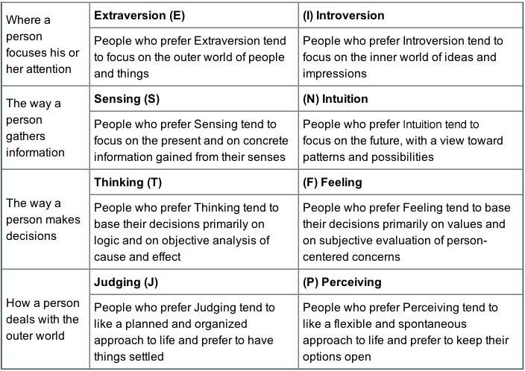
Cognitive style - MBTI
Notes:
4 διαστάσεις: που εστιάζει την προσοχή του
ο τρόπος που συλλέγει πληροφορίες
ο τρόπος που αποφασίζει
ο τρόπος που χειρίζεται τον εξωτερικό κόσμο
Εξωστρέφεια - Εσωστρέφεια
Ανίχνευση – Διαίσθηση
Σκέψη - Συναίσθημα
Κρίση - Αντίληψη

Slide 11
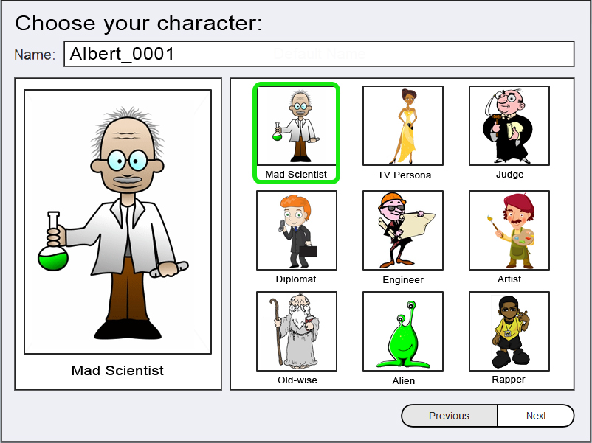
Example of game screens

Slide 12
Mapping game elements and cognitive style (MBTI)
Game Element | E | I | S | N | T | F | J | P
Avatar: Mad scientist |  | X
Avatar: TV persona | X
Avatar: Judge |  |  |  |  | X
Avatar: Diplomat |  |  |  |  |  | X
Avatar: Engineer |  |  | X
Avatar: Artist |  |  |  | X
Avatar: Old Wise |  |  |  |  |  |  | X
Avatar: Rapper |  |  |  |  |  |  |  | X
Tool: Book |  |  |  |  | X
Tool: Heart |  |  |  |  |  | X
Tool: Clock |  |  |  |  |  |  | X
Tool: Disco ball | X |  |  |  |  |  |  | X
Pet
Gestalt images
Choice of games
Choice of music background
Museum template
Facebook activity (number of posts, number of friends, etc.
Notes:
Χαρτογράφηση στοιχείων του παιχνιδιού σε σχέση με το ΜΒΤΙ

Slide 13
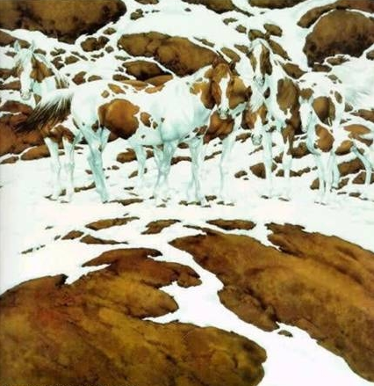
example
What do you see?
What gestalt images tell us?
General View-Intuition
Details - Sensing
Notes:
Γενική άποψη-Διαίσθηση
Λεπτομέρειες - Ανίχνευση

Slide 14
results
Correct estimation of cognitive style up to 77.7%
91.3% of participants reported that game choices did reflect their personality and interests
Increased visitor engagement
“I really liked the experiment. It gave me the opportunity to see various exhibits that piqued my interest. I believe that they were based on my character. They suited me a lot. It was a nice experience. There was also the application, which was very important, as I could go through everything and not miss anything. And it was very interesting”
Notes:
Σωστή εκτίμηση του γνωσιακού προφίλ
Οι συμμετέχοντες ανέφεραν ότι οι επιλογές τους στο παιχνίδι αντανακλούσαν την προσωπικότητά τους και τα προσωπικά τους ενδιαφέροντα
Αυξημένη εμπλοκή χρήστη

Slide 15
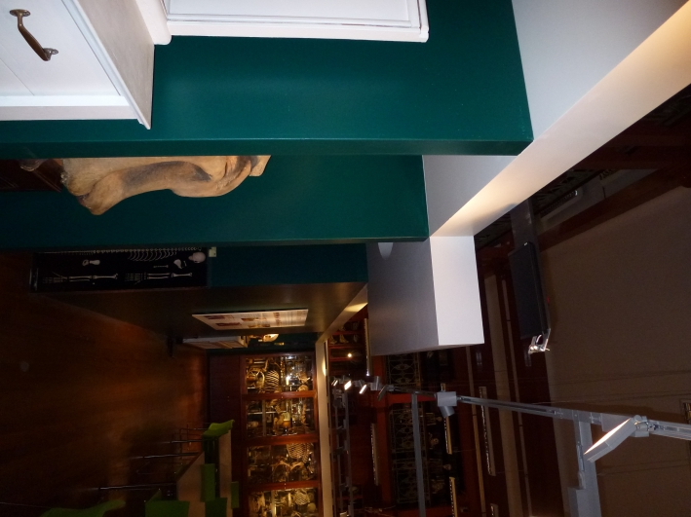
2. Implicit interaction and emotional arousal – Microaugmentations
Museum problems:
Museums of high objectness avoid visitor technology (aesthetic contradictions)
Museum misconceptions
Group visitors (isolating powers of technology)
(http://engdveiv.cs.ucl.ac.uk/project-archive/func-startdown/36/ )
(Antoniou, O’Brien, Barnes, Bardon, Virk. Micro-augmentations: situated calibration of a novel non-tactile, peripheral museum interaction technology, Visitor Studies, Under Review)
Notes:
Εσωτερική αλληλεπίδραση και συναισθηματική διέγερση – μικροεπαυξήσεις
Προβλήματα μουσείων:
Μουσεία με σημαντικά εκθέματα αποφεύγουν τεχνολογίες για τους επισκέπτες (αποφυγή αισθητικών αντιθέσεων)
Παρανοήσεις επισκεπτών
Ομαδικές επισκέψεις (απομονωτικές δυνάμεις της τεχνολογίας)

Slide 16
Micro-augmentations
Augmented reality to test the hypothesis “Less is More”
Study of the effects of minimum meaningful stimulation though non-intrusive technology
Careful selection of stimuli and tonalities (relation to particular emotional states) (Sapozhnikova et al, 2009)
No visitor device
Use of sonic beams- low sound levels
Information gap (Alwitt 1994, Callaway et al 2011)
Notes:
Μικροεπαυξήσεις
Επαυξημένη πραγματικότητα για να ελεγχθεί η υπόθεση …
Μελέτη των αποτελεσμάτων της ελάχιστης σημαντικής διέγερσης μέσω μη παρεμβατικής τεχνολογίας
Η προσεκτική επιλογή των ερεθισμάτων και τονικότητων (σχέση με συγκεκριμένες συναισθηματικές καταστάσεις)
Καμία συσκευή επισκέπτη
Χρήση ηχητικών δεσμών - χαμηλά επίπεδα θορύβου
Κενό Πληροφορίας

Slide 17
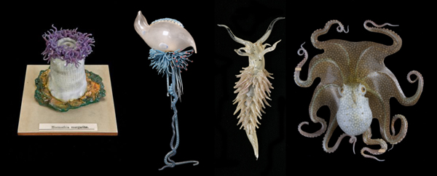
examples
How did this elephant die? (misconception)
Hunting sounds and sounds of firing guns
What is important? (unnoticed important items)
Glass breaking sound in ford of the Blaschka glass models
Notes:
Leopold Blaschka (27 May 1822– 3 July 1895) and his son Rudolf Blaschka (17 June 1857–1 May 1939) were Czech glass artists from the Bohemian, known for the production of biological models.

Slide 18
results
High user engagement and satisfaction (high intra-group communication, increase of visit duration, increased curiosity and learning)
People tried it again, brought back more friends
“It made me stay longer”
“Loved it”
“Great learning tool for kids”
Notes:
Υψηλή συμμετοχή των χρηστών και ικανοποίηση (υψηλή επικοινωνία στο εσωτερικό των ομάδων, αύξηση της διάρκειας επίσκεψης, αυξήθηκε η περιέργεια και η μάθηση)

Slide 19
Work in progress…
Increasing user engagement in 3 levels
1. improve profiling efficiency through novel approaches
Emotional profiling (combined with available cognitive profiles)
Situational component (situation sensitive self reports and/or physiological measurements)
Personality component (EQ questionnaires, Big 5 personality theory, etc.)
Group profiles
Identification of leader and non-leader types, family needs, etc.
2. improve profiling processes through gaming
Continuation of Facebook game research
3. novel interfaces for emotional arousal
Building on micro-augmentation experience
Notes:
Εργασία σε εξέλιξη ...
Η αύξηση της συμμετοχής των χρηστών σε 3 επίπεδα
1. Βελτίωση δημιουργίας προφίλ χρηστών μέσω καινοτόμων προσεγγίσεων
Συναισθηματικό προφίλ (σε συνδυασμό με τα διαθέσιμα γνωσιακά προφίλ)
Η κατάσταση στην οποία βρίσκεται ο χρήστης (προσωπικές αναφορές ή / και φυσιολογικές μετρήσεις)
Συστατικό της προσωπικότητας (ερωτηματολόγια EQ, Big 5 θεωρία προσωπικότητας, κλπ)
προφίλ ομάδας
Προσδιορισμός του ηγέτη και μη-ηγέτη τους τύπους, τις ανάγκες της οικογένειας, κ.λπ.
2. βελτίωση δημιουργίας προφίλ χρήστη μέσω παιχνιδιών
Συνέχιση της έρευνας στο Facebook παιχνίδι
3. νέες διεπαφές για συναισθηματική διέγερση
Με βάση την εμπειρία των μικρο-επαυξήσεων

Slide 20
Conclusions…
Promising results from Ψ approaches
Worth exploring further Ψ aspects of user engagement
Notes:
Ενθαρρυντικά αποτελέσματα από τις ψυχολογικές προσεγγίσεις
Αξίζει να διερευνηθούν περαιτέρω οι ψυχολογικές πτυχές της εμπλοκής του χρήστη.

Slide 21
References
Alwitt, L.F. 1994. Maintaining Attention to a Narrative. Advances in Psychology Research, 18, 99-114.
Antoniou, A., Lykourentzou, I., Rompa, J., Tobias, E., Lepouras, G., Vassilakis, C., Naudet, Y. 2013a. User Profiling: Can a Social Network Game Reveal Cognitive Style? Proceedings of the Games and Learning Alliance Conference (GALA 2013), Paris, 23-25 October.
Antoniou, A., Lepouras, G., Lykourentzou, I., Naudet, Y. 2013b. Connecting physical space, human personalities, and social networks: the Experimedia Blue project. Proceedings of the International Biennial Conference Hybrid City, Subtle Revolutions. D. Charitos, I. Theona, D. Gragona, H. Rizopoulos, M. Meimaris (Eds). University Research Institute of Applied Communication, Athens, 23-25 May, p. 197-200.
Antoniou, A., Lykourentzou, I., Rompa, J., Tobias, E., Lepouras, G., Vassilakis, C., Naudet, Y. 2014. User Profiling: Towards a Facebook Game that Reveals Cognitive Style. In De Gloria, A. (Ed.), Lecture Notes in Computer Science, 8605, 1-16.
Callaway, C., Stock, O., Dekoven, E., Noy, K., Citron, Y., and Dobrin, Y. 2011. Mobile drama in an instrumented museum: inducing group conversation via coordinated narratives. In Proceedings of the 16th international conference on Intelligent user interfaces (IUI '11). ACM, New York, NY, USA, 73-82.
López, C., Farzan, R., Brusilovsky, P. 2012. Personalized incremental users' engagement: driving contributions one step forward. In Proceedings of the 17th ACM international conference on Supporting group work (GROUP '12). ACM, New York, NY, USA, 189-198.
Lykourentzou, I., Claude, X., Naudet, Y., Tobias, E., Antoniou, A., Lepouras, G., Vassilakis, C. 2013. Improving museum visitors’ Quality of Experience through intelligent recommendations: a visiting style-based approach. Proceedings of the 9th International Conference on Intelligent Environments, Athens, 16-19 July.
Naudet, Y., Lykourentzou, I., Tobias, E., Antoniou, A., Rompa, J., Lepouras, G. 2013. Gaming and Cognitive Profiles for Recommendations in Museums. Proceedings of the 8th Workshop on Semantic Media Adaptation and Personalization (SMAP 2013), Bayonne, 12-13 December.
Riding, R., and Rayner, S.G., 1998. Cognitive styles and learning strategies. David Fulton Publisher. London.
Sapozhnikova K., and Taymanov, R. 2009. Multiparametric Measurements of Emotions. In Proceedings of the XIX IMEKO World Congress Fundamental and Applied Metrology, 1180-1185.
Song, Y., Shi, X., Fu, X. 2013. Evaluating and predicting user engagement change with degraded search relevance. In Proceedings of the 22nd international conference on World Wide Web (WWW '13). International World Wide Web Conferences Steering Committee, Republic and Canton of Geneva, Switzerland, 1213-1224.
Sundar, S.S., Xu, O., Bellur, S., Oh, I., Jia, H. 2011. Beyond pointing and clicking: how do newer interaction modalities affect user engagement?. In CHI '11 Extended Abstracts on Human Factors in Computing Systems (CHI EA '11). ACM, New York, NY, USA, 1477-1482.

Slide 22
Thank you!
further information: angelant@uop.g

